Slide 1
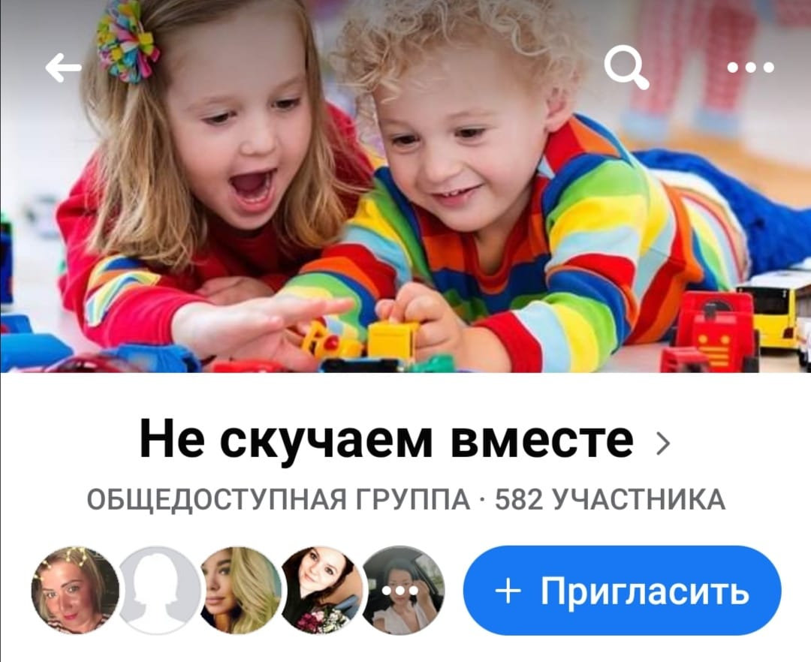
Нетворкинг «Не скучаем вместе»
ГОРОДСКОЙ ОКРУГ «ГОРОД ЛЕСНОЙ»
1

Slide 2
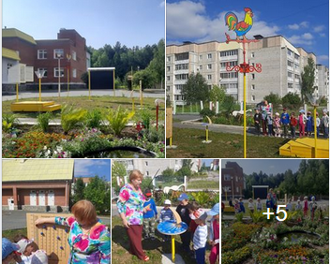
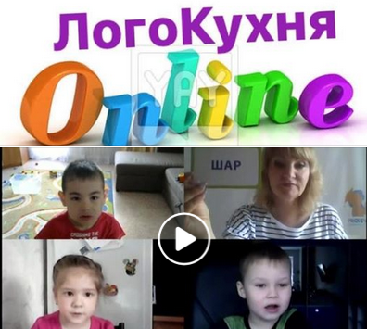
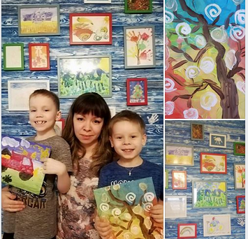
Нетворкинг «Не скучаем вместе»
Модель построения эффективных отношений внутри образовательного сообщества дошкольных организаций на территории городского округа «Город Лесной».
Уникальность практики заключается в координации усилий и возможностей объединения в одном информационном контенте дошкольных учреждений города, семей воспитанников и социальных партнеров.
Идея внедрения практики предоставляет возможность всем участникам включиться в мир информационно-коммуникационных технологий, и продолжать эффективные отношения педагогического сообщества с семьями воспитанников дошкольных организаций в условиях режима ограничительных мероприятий.

Slide 3
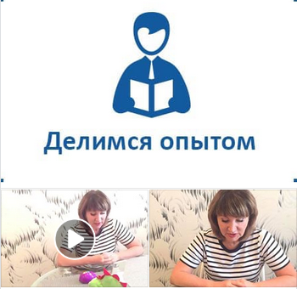
Нетворкинг «Не скучаем вместе» - это
Актуальность, добровольность и открытость интерактивного общения.
Целостное и всестороннее развитие детей.
Многообразность и гибкость сопровождения в зависимости от потребности семьи.
Доступность и удобство взаимодействия для всех участников.
Позиционирование – показываем преимущества, выгоду использования публикуемой информации.
Обратная связь - делаем комплименты, ставим лайки, делимся репостами.
Новый стандарт – нет места конкуренции.
Оптимизм и энтузиазм по отношению к тому, что мы делаем.

Slide 4
Нетворкинг «Не скучаем вместе»
Цель:
создание информационно-методических условий для взаимодействия дошкольных организаций с семьями воспитанников, направленной на распространение, отображение и использование информации в интересах образовательного сообщества в период ограничительных мероприятий на территории Городского округа «Город Лесной».
Задачи:
Организовать просветительские, развлекательные, развивающие мероприятия для дошкольников в дистанционном режиме в рамках единого проекта «Не скучаем вместе».
Создать группу «Не скучаем вместе» в социальной сети Фейсбук для трансляции и обмена опытом педагогического сообщества с семьями воспитанников дошкольных организаций в условиях режима ограничительных мероприятий.
Обеспечить информационно-методическую поддержку для повышения уровня профессиональной компетентности педагогических работников дошкольных образовательных учреждений.
Использовать все ресурсы интернет пространства, как инструмент взаимодействия внутри образовательного сообщества.

Slide 5
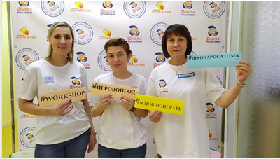
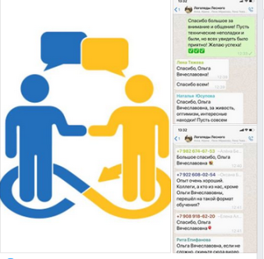
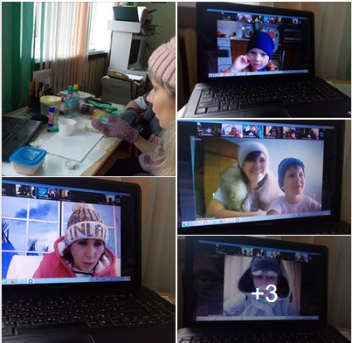
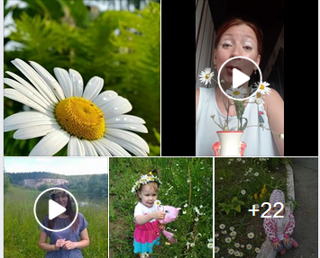
Результаты реализации нетворкинга «Не скучаем вместе»
В городе впервые появился единый информационный контент – группа «Не скучаем вместе», направленный на коммуникацию, трансляцию и обмен опытом внутри образовательного сообщества. У начинающих педагогов появилась возможность заимствования опыта коллег всех ДОУ города.
Более 5000 публикаций.
Новая форма взаимодействия – задействовано 5 платформ «Онлайн общения». В онлайн режиме за 4 месяца работы проведено 187 мероприятий .
Создана «Цифровая педагогическая интернатура».
Количество используемых «офлайн» компьютерных программ увеличилось до 15.

Slide 6
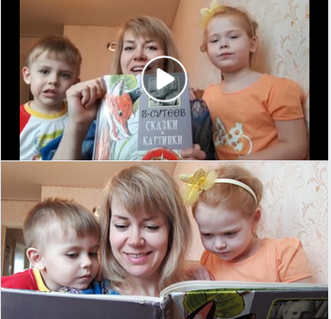
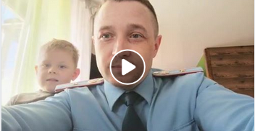
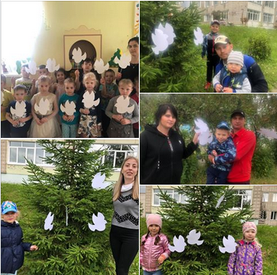
Результаты реализации нетворкинга «Не скучаем вместе»
Количество вовлеченных в практику семей воспитанников – 3047.
Количество педагогических работников, повысивших компетентность по использованию ИКТ - 443.
Количество социальных партнеров, вовлеченных в практику – 14.

Slide 7
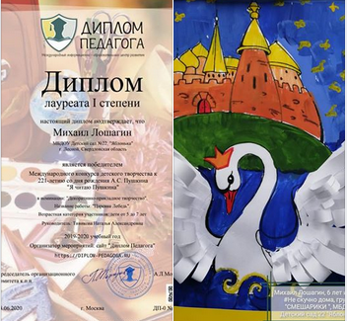
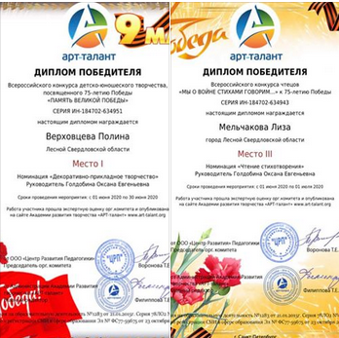
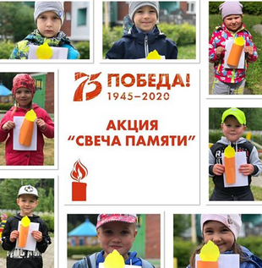
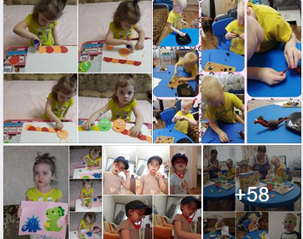
Результаты реализации нетворкинга «Не скучаем вместе»

Slide 8
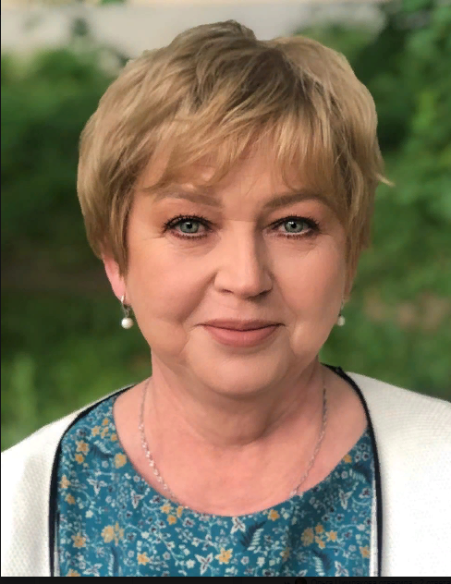
Лидер практики нетворкинга «Не скучаем вместе»
Цимлякова Ольга Гелиантиновна
Заместитель начальника МКУ «Управление образования» администрации городского округа «Город Лесной». В системе образования города работает с 1986 года. С 2003 года – руководитель дошкольных учреждений города. В реализации муниципальной практики Ольга Гелиантиновна является руководителем и координатором, поддерживает деловые контакты с городскими учреждениями и организациями. Награды: нагрудный знак «Почётный работник общего образования Российской Федерации».

Slide 9
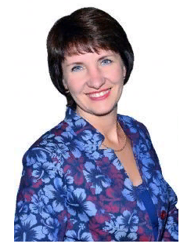
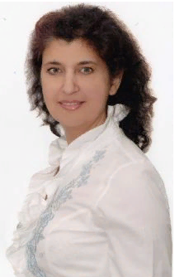
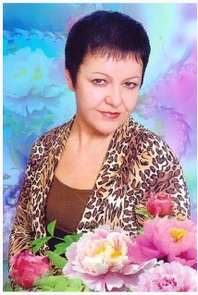
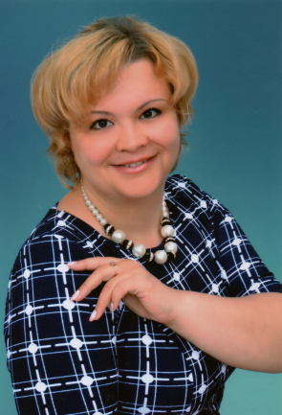
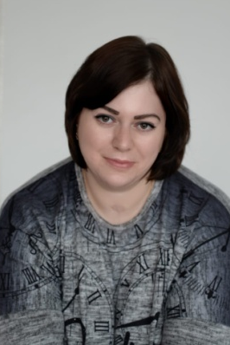
Команда проекта нетворкинга «Не скучаем вместе»
Бусыгина Ирина Владимировна
Бутеева Гульнара Аметовна
Шнейдер Елена Эдуардовна
Емельянова Ольга Николаевна
Брусницына Юлия Геннадьевна

Slide 10
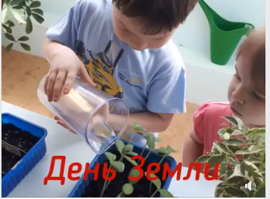
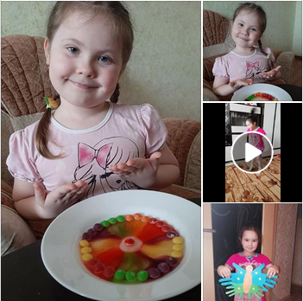
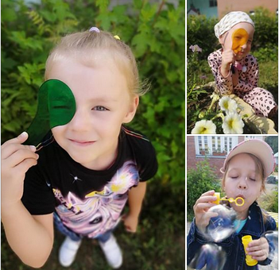
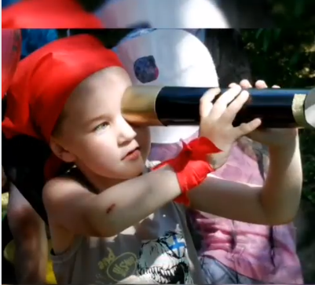
Перспективы развития нетворкинга «Не скучаем вместе»
Продолжать продвижение практики внутри образовательного сообщества ГО «Город Лесной».
Повышать качество распространяемых информационных ресурсов и программных продуктов для эффективного развития всех участников практики.
Пополнять банк педагогических идей для трансляции и обмена опытом в едином цифровом пространстве.
Повышать информационную культуру родителей в действующей системе поддержки семейного воспитания с использованием ИКТ.

